Slide 1

1. 박스 만들기

Slide 2
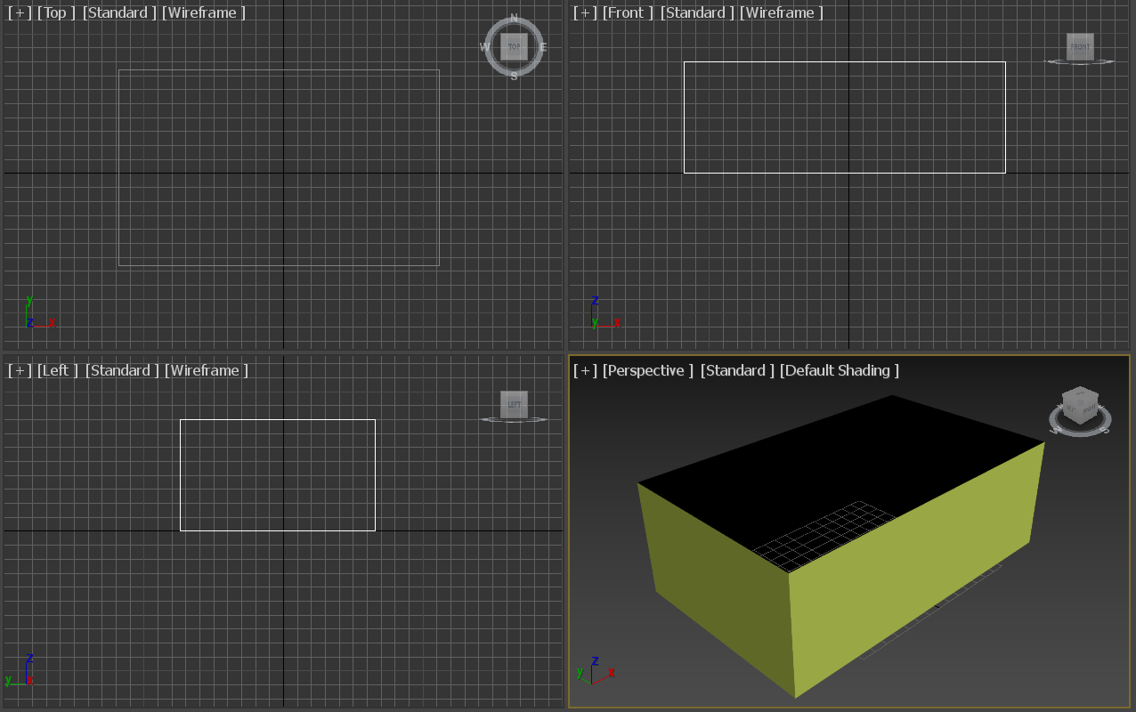

Slide 3
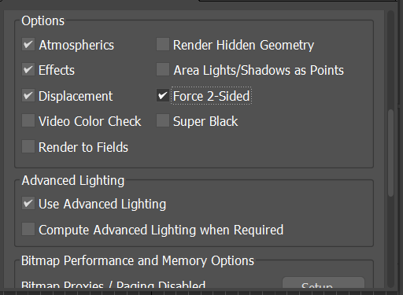

Slide 4
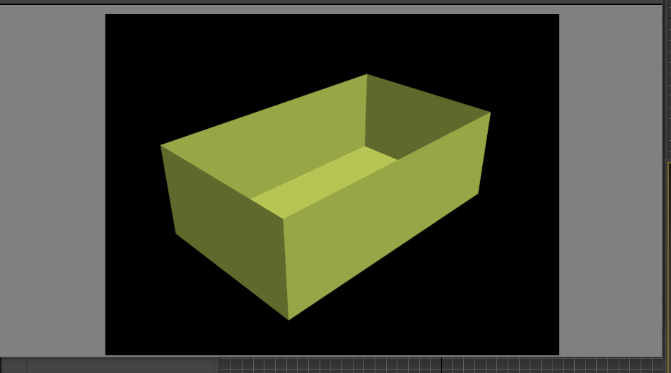

Slide 5
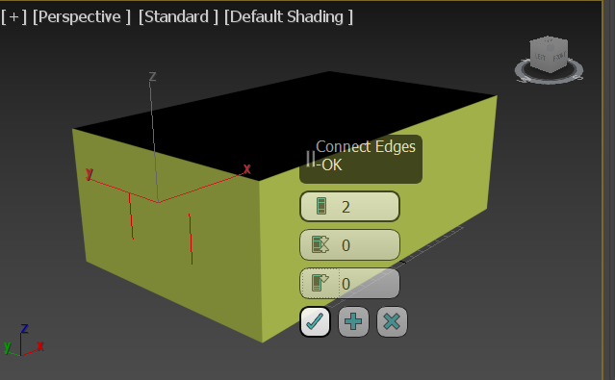

Slide 6
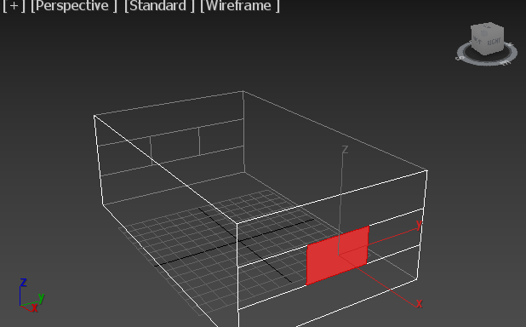

Slide 7
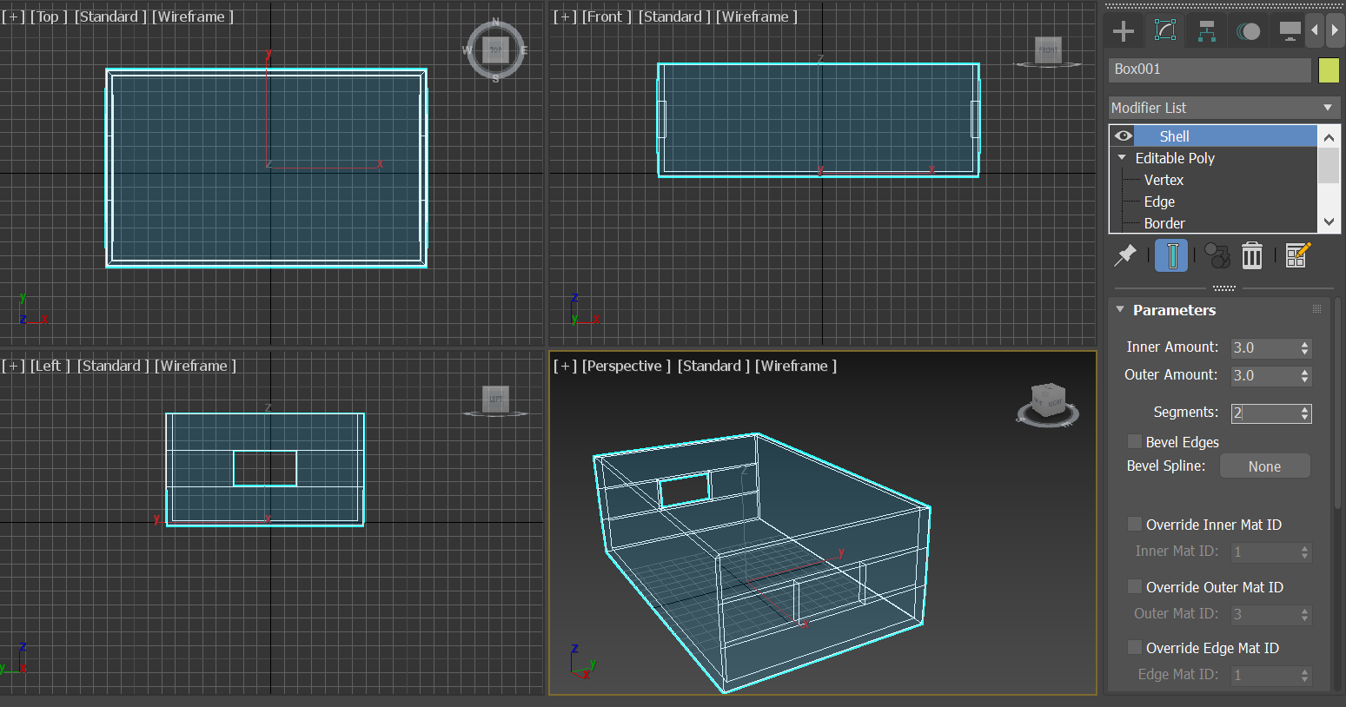

Slide 8
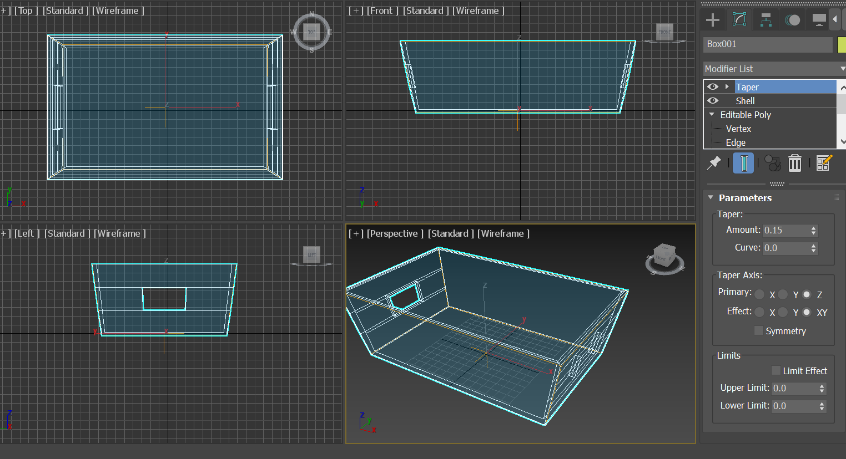

Slide 9
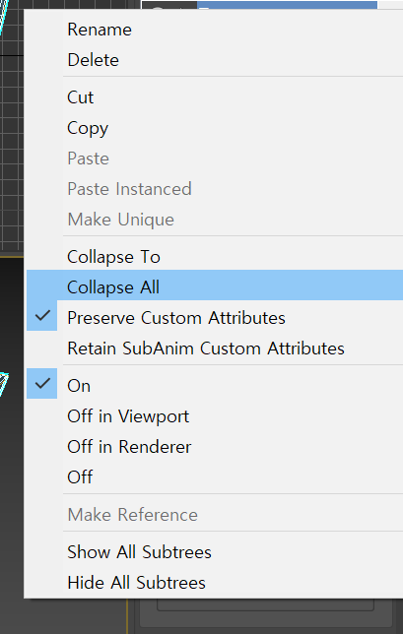

Slide 10
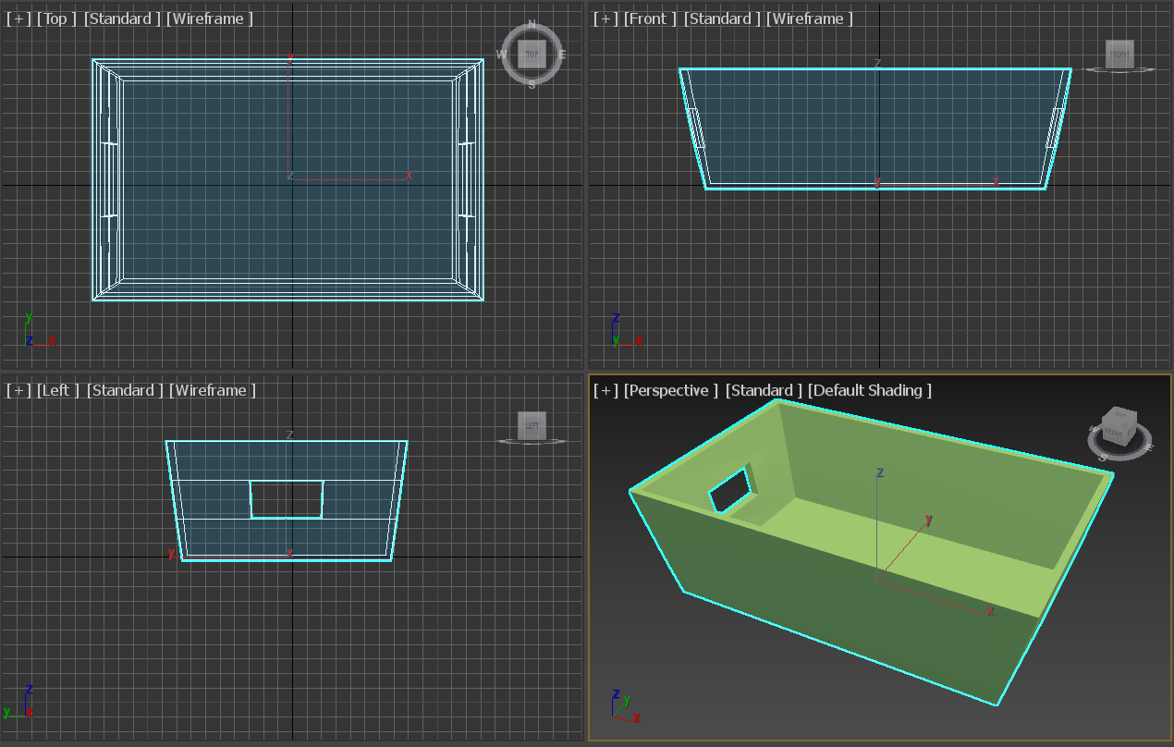

Slide 11
2. 자명종
Notes:
다음으로 자명종입니다

Slide 12
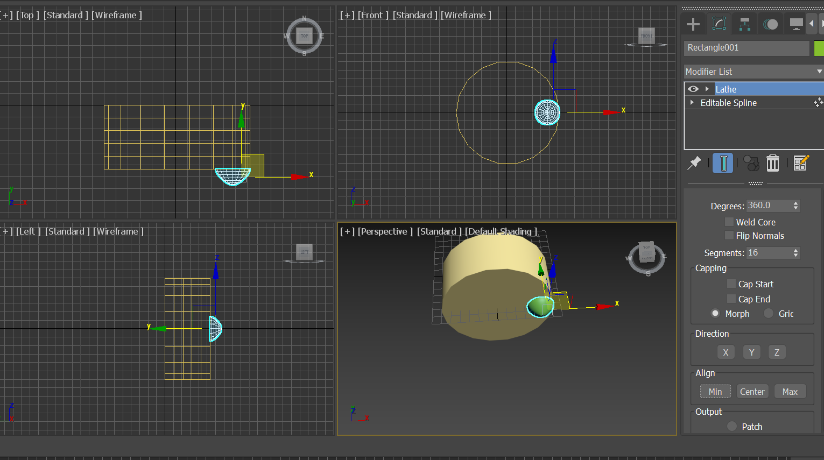
Notes:
실린더로 몸체를 만들어주고, 라인을 그린 후 라쓰를 이용하여 시계의 몸체를 만들어줍니다

Slide 13
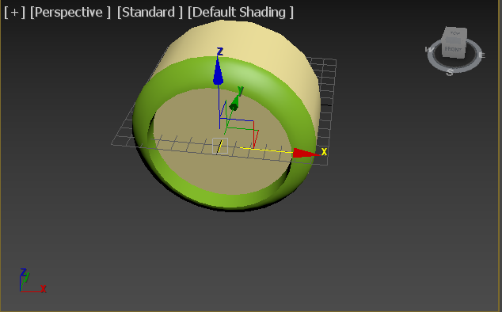
Notes:
시계의 몸체입니다.

Slide 14
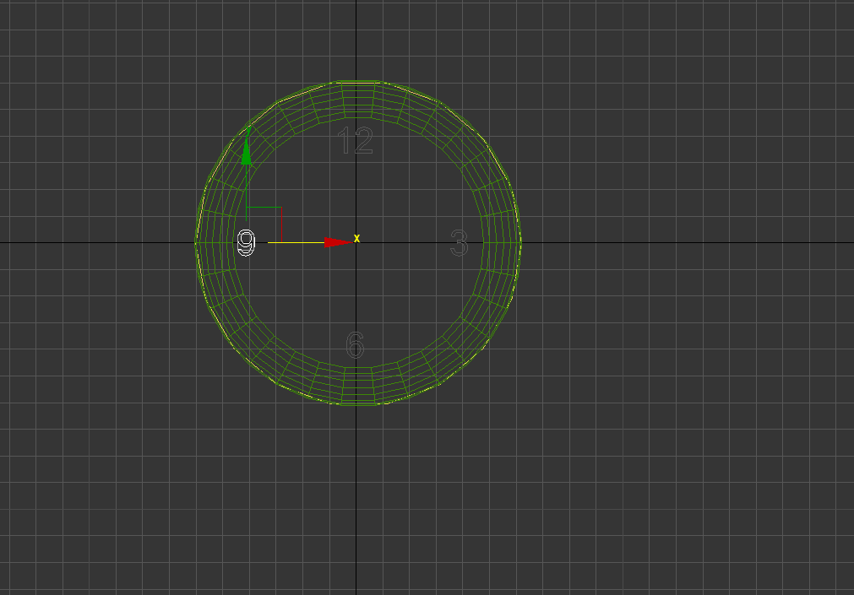
Notes:
텍스트를 이용하여 시간을 적어 줍니다.

Slide 15
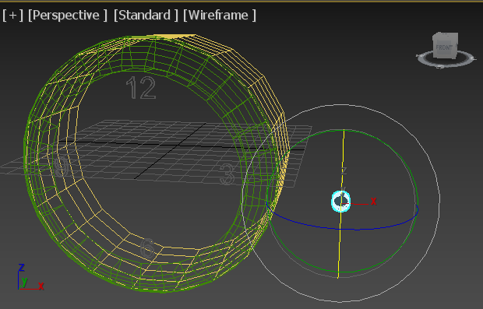
Notes:
시침 초침 분침을 연결할 실린더를 만들어줍니다

Slide 16
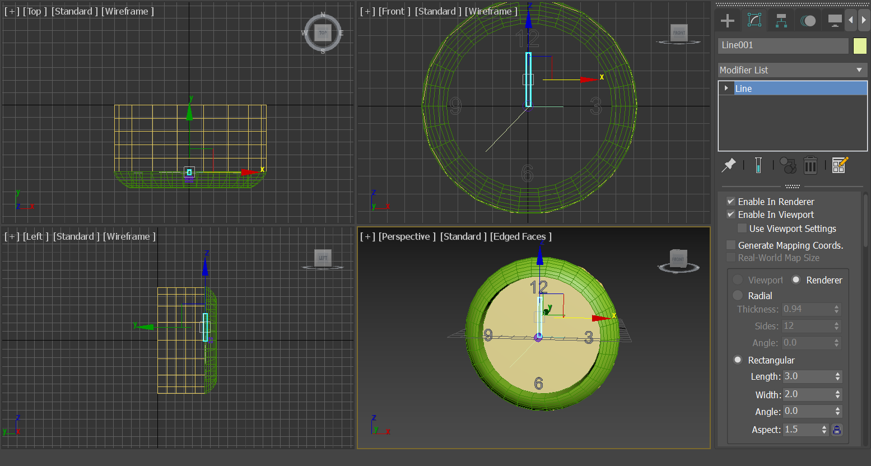
Notes:
시침 초침 분침을 적절히 배열합니다. 설명을 못 봐서 이때는 시간이 틀립니다. 후에 수정하였습니다

Slide 17
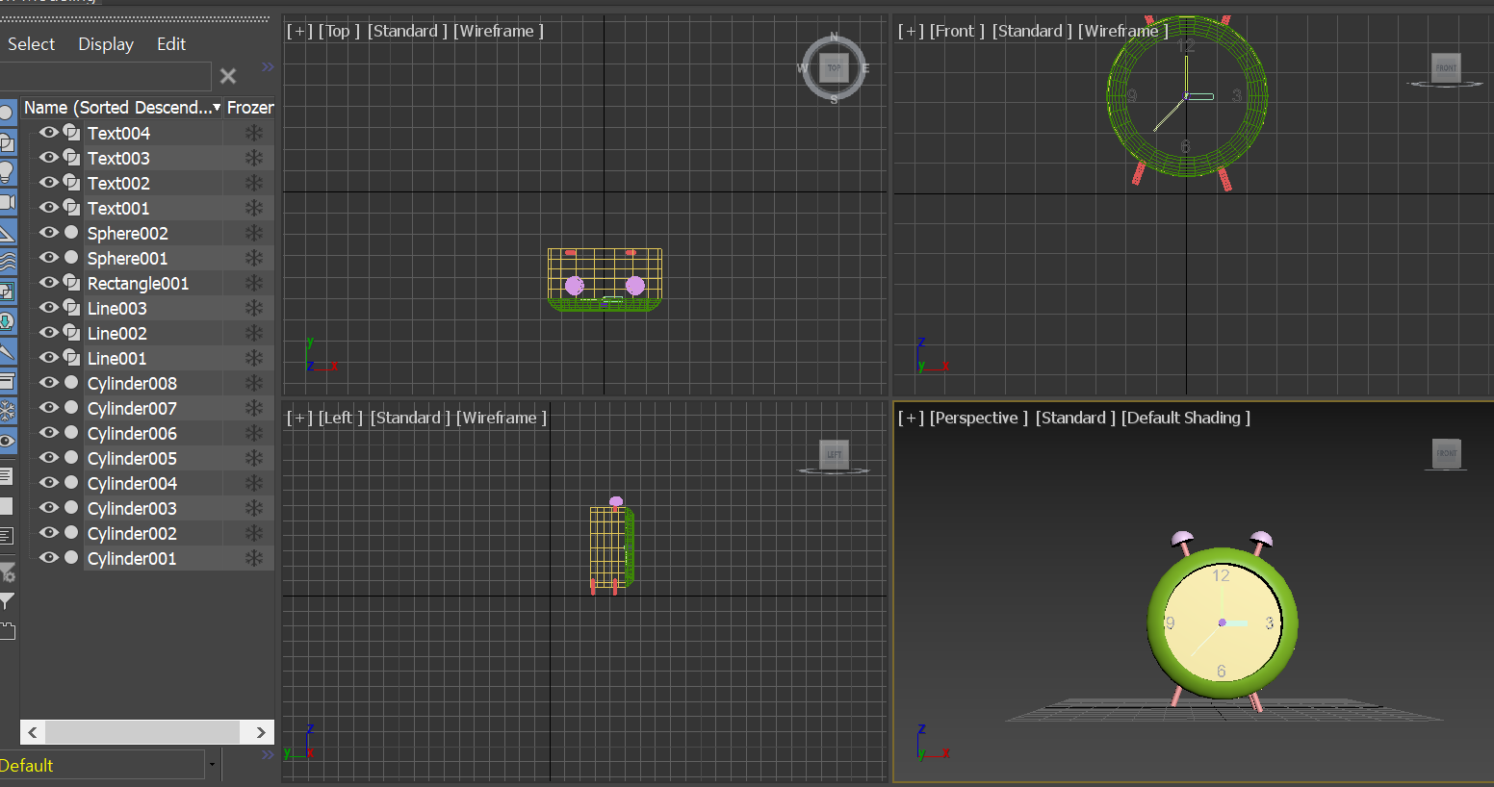
Notes:
이렇게 시계의 외형을 만듭니다

Slide 18
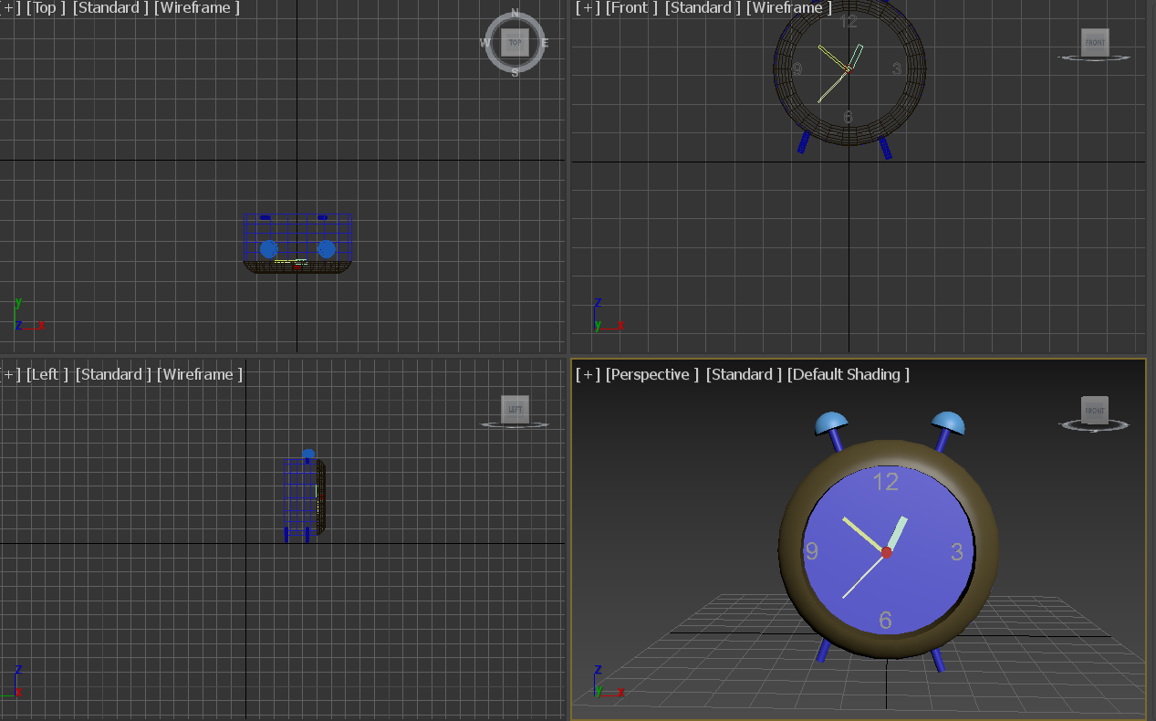
Notes:
그룹화하고 완성한 모습입니다

Slide 19
3. 종이컵
Notes:
종이컵입니다

Slide 20
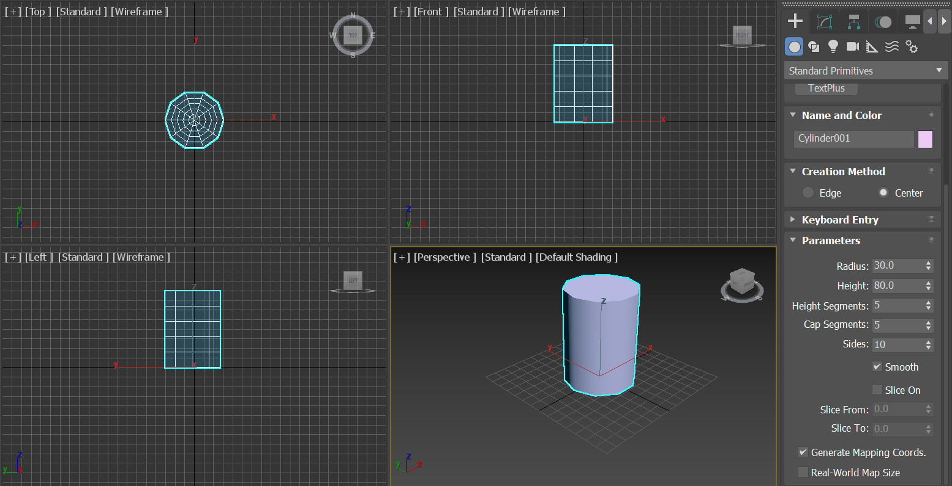
Notes:
적절한 크기의 실린더를 만듭니다

Slide 21
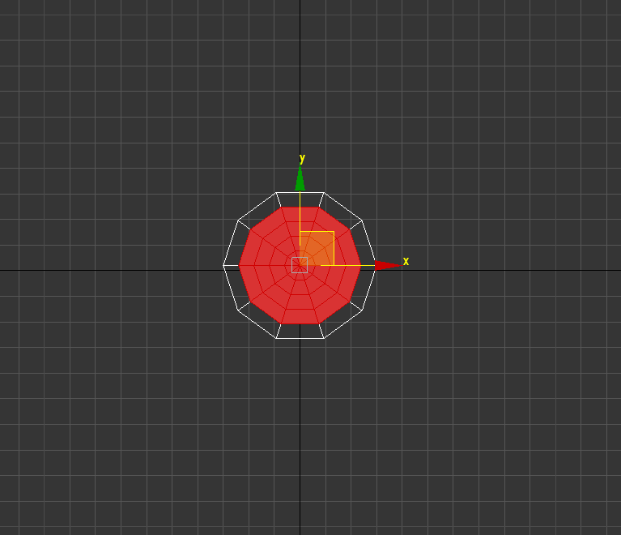
Notes:
탑뷰에서 바깥면을 제외하고 선택합니다

Slide 22
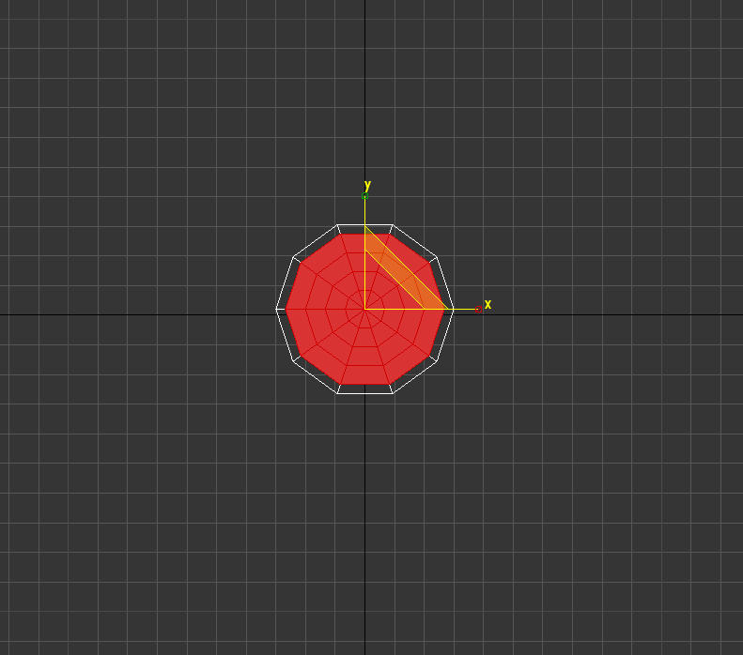
Notes:
면의 크기를 조금 늘렸습니다.

Slide 23
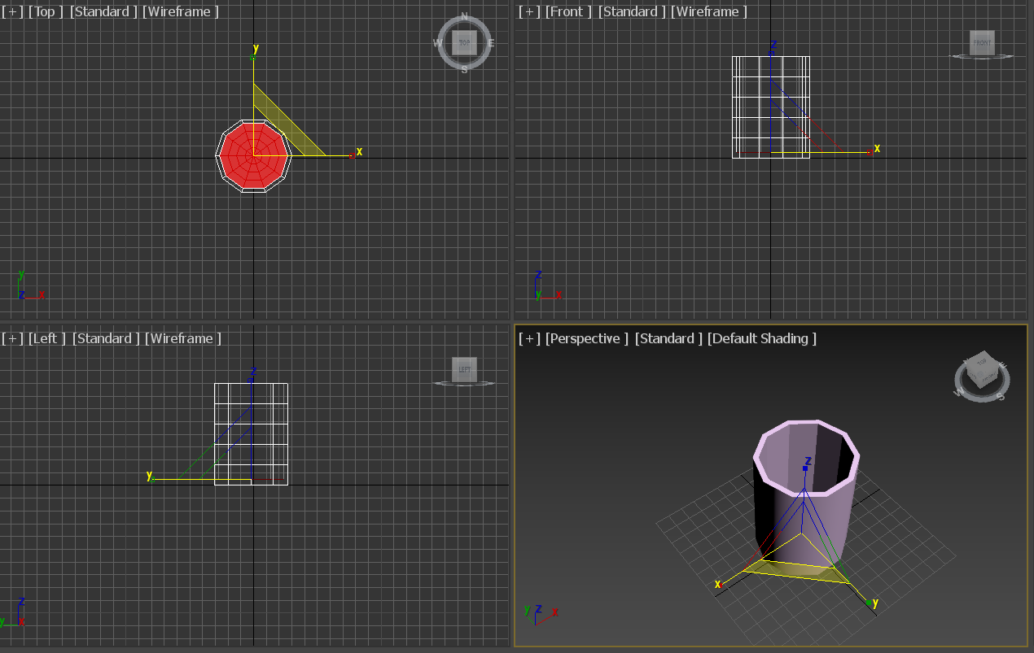
Notes:
익스트루드 음수값을 주어 면이 파이게 만들었습니다.

Slide 24
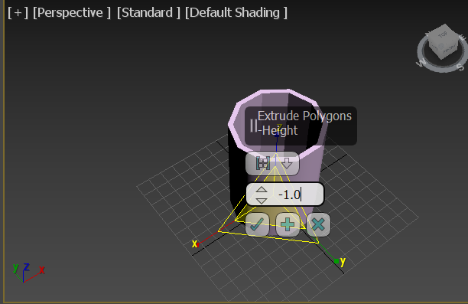
Notes:
음수값을 한 번 더 주었습니다

Slide 25
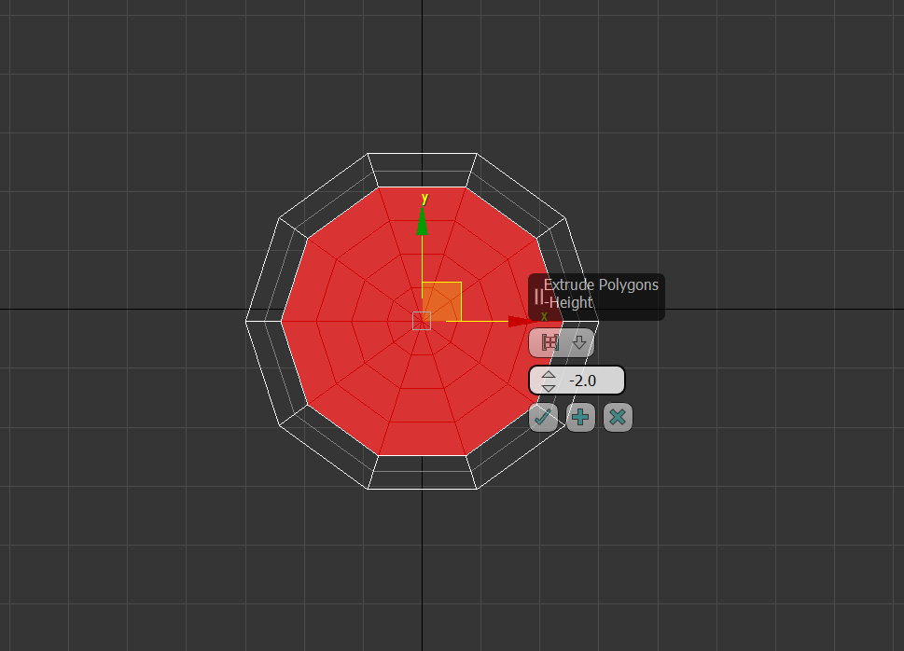
Notes:
Bottom뷰에서 밑면에 음의 값으로 익스트루드를 주었습니다

Slide 26
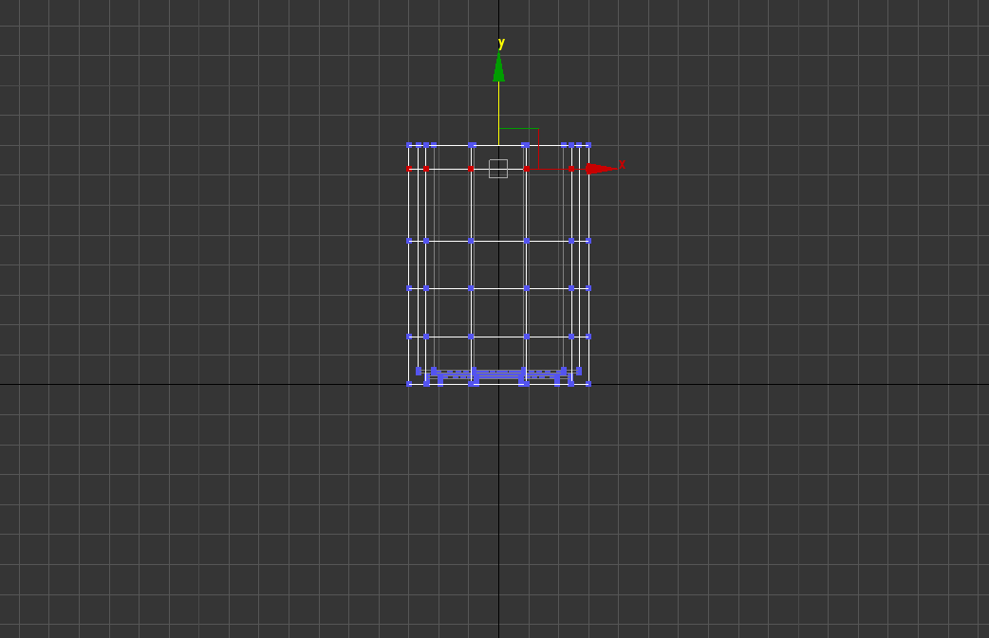
Notes:
레프트뷰에서 점들의 위치를 변경하였습니다

Slide 27
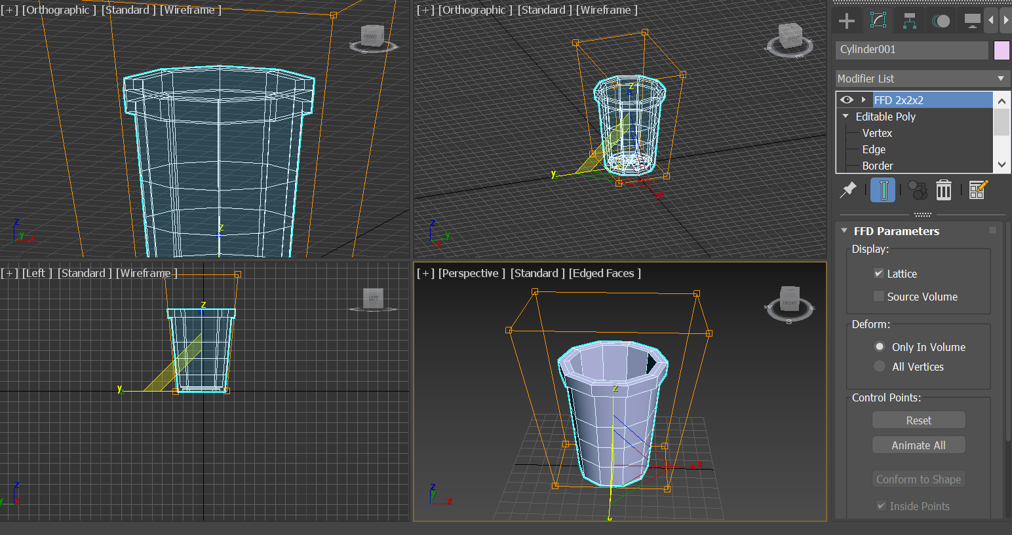
Notes:
Ffd를 ㄱ사용하여 종이컵의 외형을 바꿨습니다

Slide 28
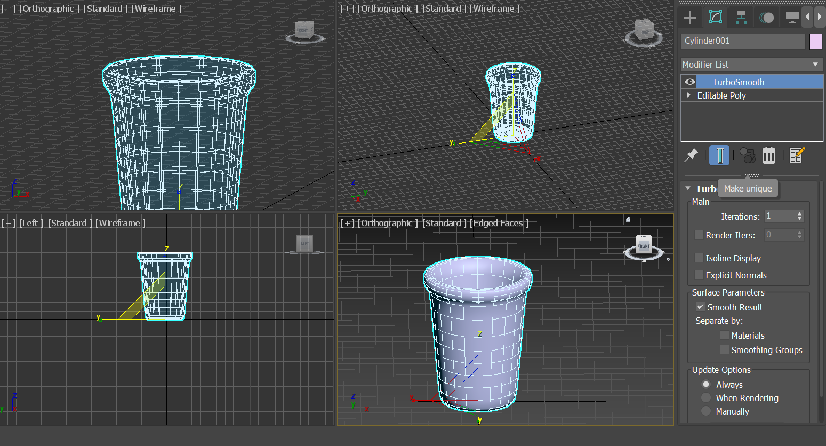
Notes:
터보스무스를 사용하여 동그랗게 만들었습니다

Slide 29
4. 나무탁자
Notes:
나무탁자 설명하겠습니다

Slide 30
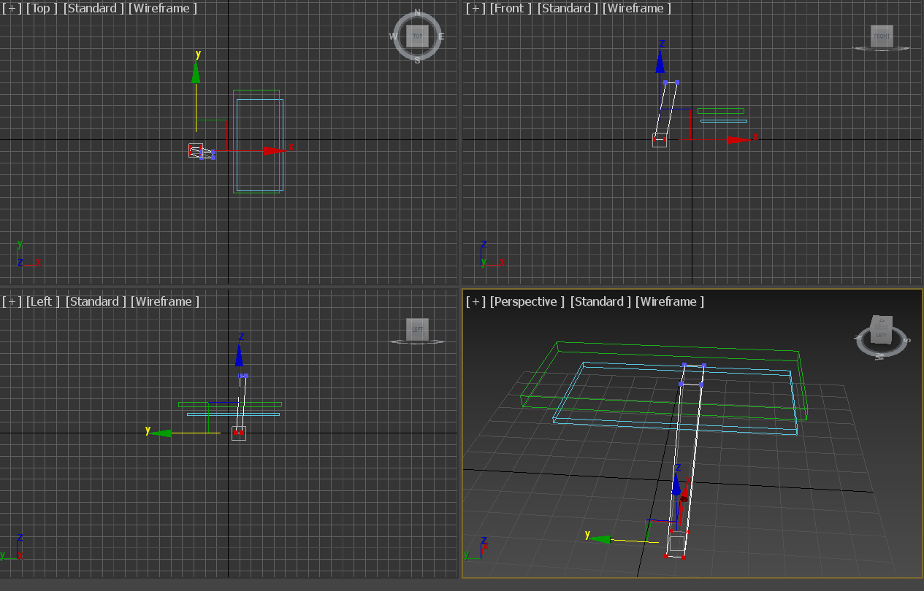
Notes:
탁자가 될 상판과 다리를 만들어줍니다. 이때 다리의 모양은 적절히 꾸며줍니다

Slide 31
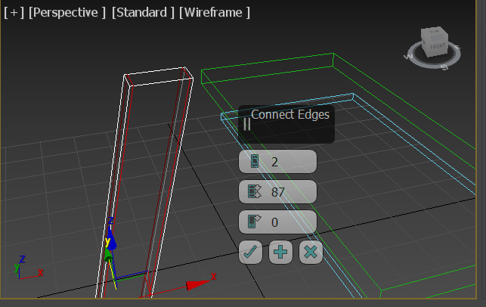
Notes:
모든 판에 커넥트를 줍니다. 커넥트를 주고 터보스미스를 주기 위함입니다.

Slide 32
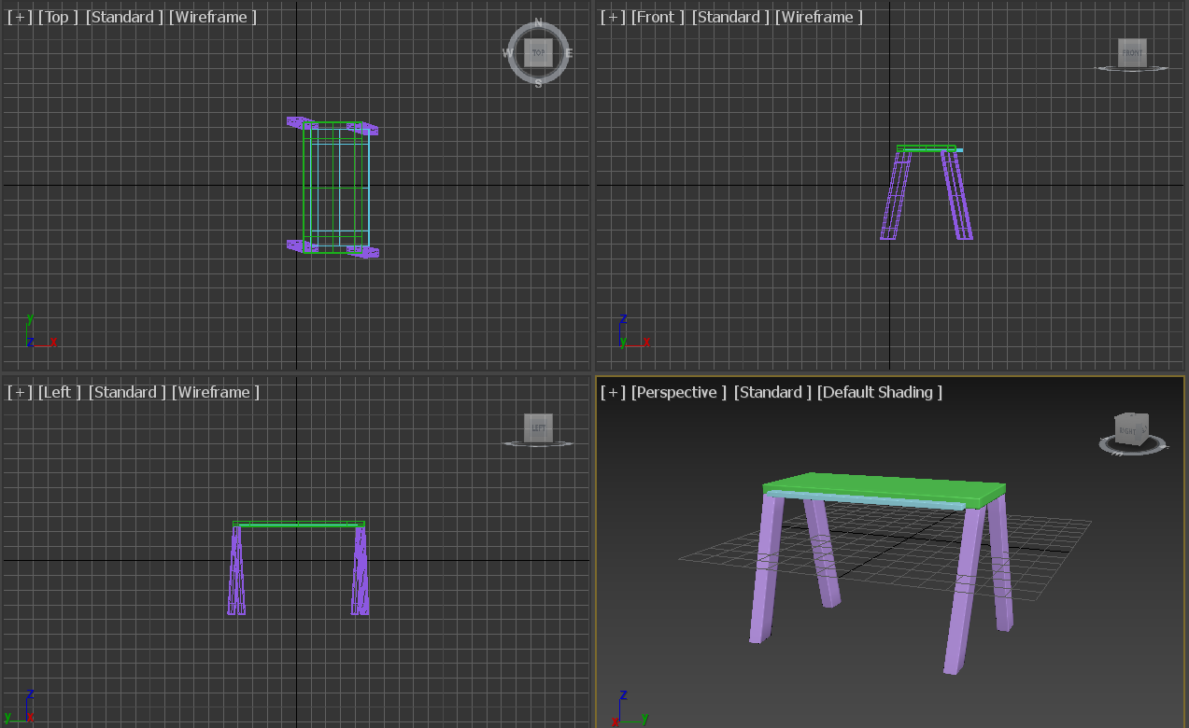
Notes:
다리를 붙이고 그룹화해줍니다.

Slide 33
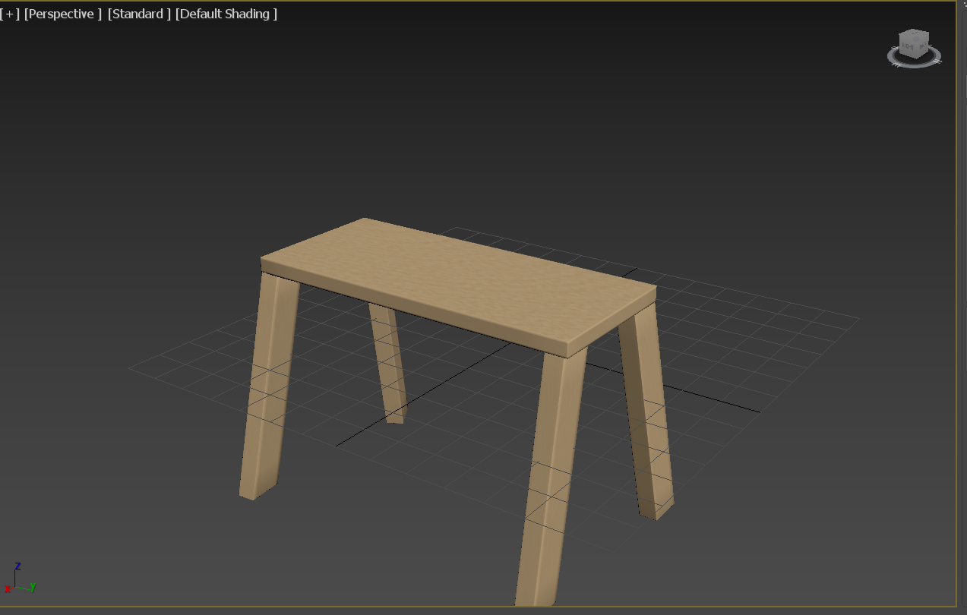
Notes:
모든 면에 나무재질을 주어 완성했습니다.

